Slide 1

LOGO
OOP编程原则
—合成复用原则
软件学院

Slide 2
聚合&组合
合成复用原则，Composition Reuse Principle, CRP
组合/聚合原则，Composition/ Aggregate Reuse Principle, CARP
聚合（Aggregation）：是关联关系的一种，用来表示一种整体和部分的拥有关系。整体持有对部分的引用，可以调用部分的能够被访问的方法和属性等，这种访问往往是对接口和抽象类的访问。作为部分可以同时被多个新的对象引用，同时为多个新的对象提供服务。代码中通过实例化变量实现。
组合（Composition）：也是关联关系的一种，比聚合关联程度更强。合成关系中，部分和整体的生命周期是一样的。作为整体的新对象完全拥有对部分的支配权，包括负责和支配部分的创建和销毁等，即要负责部分的内存分配的释放等。代码中也通过实例化变量实现，通过语义与聚合区分。

Slide 3
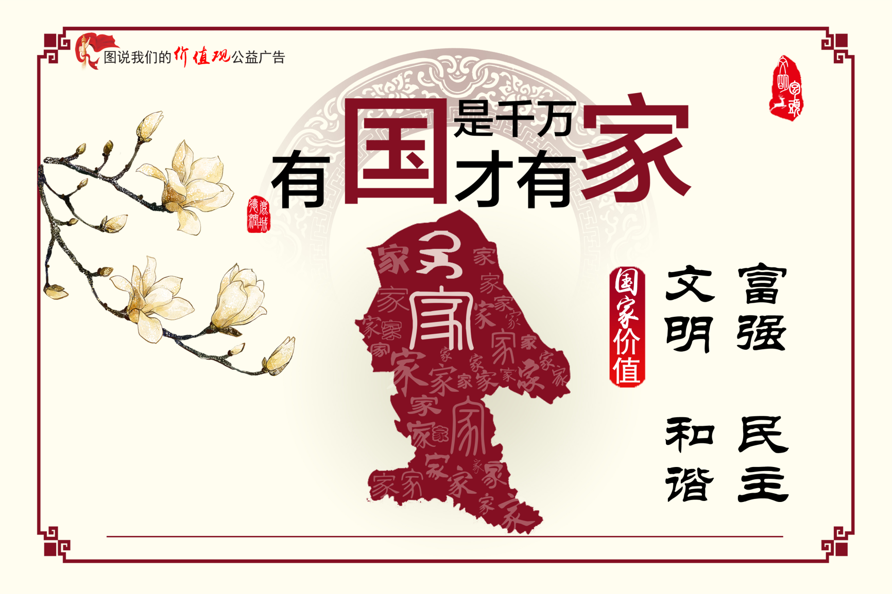

聚合&组合
聚合（整机-配件）
组合（国-家）

Slide 4
1. 合成复用原则的定义
合成复用原则：优先使用对象组合，而不是通过继承来达到复用的目的。 CRP：Favor composition of objects over inheritance as a reuse mechanism.

Slide 5
2.合成复用原则分析
  合成复用原则就是在一个新的对象里通过关联关系（包括组合关系和聚合关系）来使用一些已有的对象，使之成为新对象的一部分
  新对象通过委派调用已有对象的方法达到复用功能的目的
  复用时要尽量使用组合/聚合关系（关联关系），少用继承

Slide 6
2.合成复用原则分析
  OOP设计中，两种基本方法在不同的环境中复用已有的设计和实现：组合/聚合关系或者继承。
  继承复用：实现简单，易于扩展。破坏系统的封装性；从基类继承而来的实现是静态的，不可能在运行时发生改变，没有足够的灵活性；只能在有限的环境中使用。（“白箱”复用 ）
  组合/聚合复用：耦合度相对较低，有选择性地调用成员对象的操作；可以在运行时动态进行，新对象可以动态地引用与成员对象类型相同的其他对象。（“黑箱”复用 ）

Slide 7
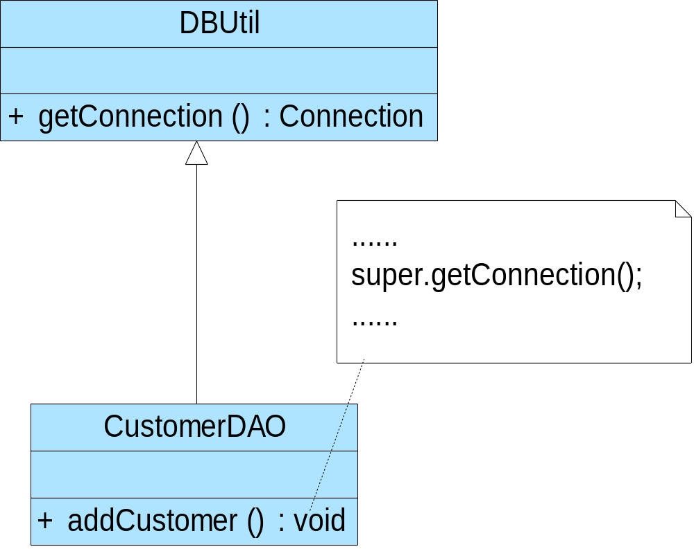
3.合成复用原则实例1
CRM系统初期设计中，系统采用Access作为数据库，与数据库操作有关的类，例如CustomerDAO类等都需要连接数据库，连接数据库的方法getConnection()封装在DBUtil类中，由于需要重用DBUtil类的getConnection()方法，设计人员将CustomerDAO作为DBUtil类的子类

Slide 8
3.合成复用原则实例1
客户数量增加，数据库升级Oracle，系统如何应对？
增加一个新的OracleDBUtil类来连接Oracle数据库，由于在初始设计方案中CustomerDAO和DBUtil之间是继承关系，因此在更换数据库连接方式时需要修改CustomerDAO类的源代码，将CustomerDAO作为OracleDBUtil的子类，这将违背开闭原则。当然也可以直接修改DBUtil类的源代码，这同样也违背了开闭原则。

Slide 9
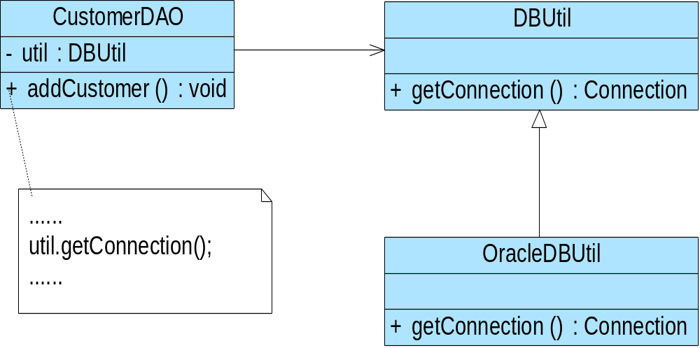
3.合成复用原则实例1
用合成复用原则对其重构
CustomerDAO与DBUtil之间的关系变成关联关系，采用注入方式将DBUtil对象依赖注入的方式（构造注入或者Setter注入）注入到CustomerDAO中。如果需要对DBUtil功能进行扩展，可通过其子类实现。如通过子类OracleDBUtil来连接Oracle数据库。

Slide 10
3.合成复用原则实例1
用合成复用原则对其重构
由于CustomerDAO针对DBUtil编程，根据里氏代换原则，DBUtil子类的对象可以覆盖DBUtil对象，只需在CustomerDAO中注入子类对象即可使用子类所扩展的方法。例如在CustomerDAO中注入OracleDBUtil对象，即可实现Oracle数据库连接，原有代码无须进行修改，而且还可以很灵活地增加新的数据库连接方式。

Slide 11
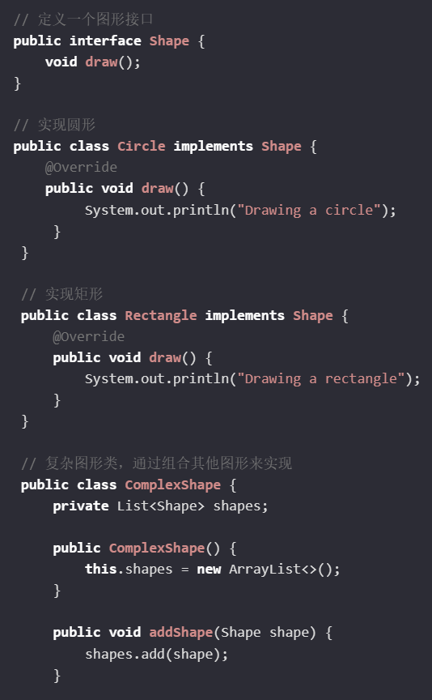
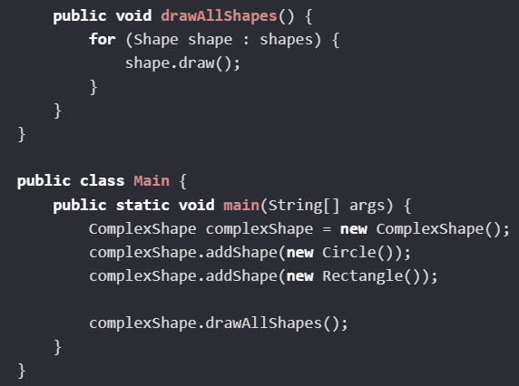

Slide 12
4.思考
由于合成/聚合可以将已有对象纳入到新对象中，使之成为新对象的一部分，所以新对象可以调用已有对象的功能。
合成/聚合复用的优点：
  该复用支持封装；
  该复用所需的依赖较少；
  每个新的任务可将焦点集中在一个任务上。
合成/聚合复用的缺点：
  通过这种复用建造的系统会有较多的对象需要管理；
  为了能将多个不同的对象作为组合块来使用，必须仔细地对接口进行定义。

Slide 13
4.思考
要正确的选择合成/复用和继承，必须透彻地理解里氏替换原则和Coad法则。（Peter Coad提出的Coad法则：只有当以下Coad条件全部被满足时，才应当使用继承关系进行复用）
  (1)子类是基类的一个特殊种类，而不是基类的一个角色。区分“Has-A”和“Is-A”。只有“Is-A”关系才符合继承关系，“Has-A”关系应当用聚合来描述。
  (2)永远不会出现需要将子类换成另外一个类的子类的情况。如果不能肯定将来是否会变成另外一个子类的话，就不要使用继承。
  (3)子类具有扩展基类的责任，而不是具有置换掉（override）或注销掉（Nullify）基类的责任。如果一个子类需要大量的置换掉基类的行为，那么这个类就不应该是这个基类的子类。
  (4)只有在分类学角度上有意义时，才可以使用继承。不要从工具类继承。

Slide 14
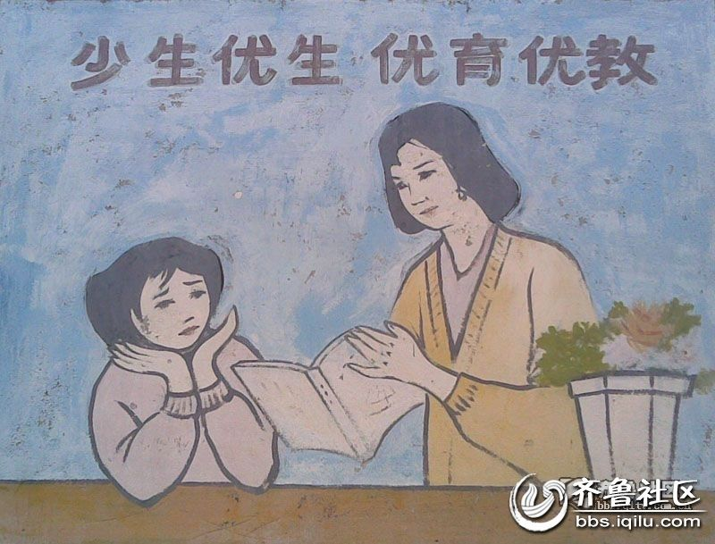
一句话点评：
优生优育，不要盲目繁衍。

